Slide 1

TRABAJO DE INVESTIGACION: APLICADO AL PROCESO ADMINISTRATIVO Y DE SELECCIÓN A LA CORPORACION SOY PACIFICO
Basado en las teorías de Henry Fayol y Frederick Taylor
Presentado por:
Juan José Sanmartin Barreto
Hanier Steware Benitez Riofrio
James Alexis Lopez Guerrero
Dilan Andres Hurtado
Karol Danisha Gamboa Angulo

Slide 2



• El proceso administrativo es fundamental para el funcionamiento de las organizaciones.
Henry Fayol plantea cuatro funciones administrativas:
• Planeación
• Organización
• Dirección
• Control
Frederick Taylor propone la administración científica y el proceso de selección eficiente.
La Corporación Soy Pacífico aplica estos principios en sus procesos institucionales y comunitarios.

Slide 3

Justificación
Permite analizar cómo una organización social aplica teorías administrativas clásicas.
Evidencia la importancia de la administración en el desarrollo comunitario.
Demuestra cómo la planeación y organización fortalecen el impacto social.
Facilita comprender el funcionamiento interno de la Corporación Soy Pacífico

Slide 4
• Reseña Histórica.
Nace en el 2011 como una plataforma sociocultural que ejercía acciones de fortalecimiento e identidad colectiva de región para el pacifico, reconociendo a través de la conversa y el dialogo intersectorial la importancia y el autorreconocimiento de todo aquello que conforma la región, desde sus sectores productivos, expresiones culturales, su biodiversidad, pluriétnia.
Trabaja en proyectos:
• Culturales
• Comunitarios (Juveniles, Paz, Población Vulnerable, Mujeres)
• Ambientales
• Comunicacionales
Busca fortalecer el liderazgo social y la participación ciudadana.
Promueve procesos de transformación social en Buenaventura y el Valle del Cauca.

Slide 5

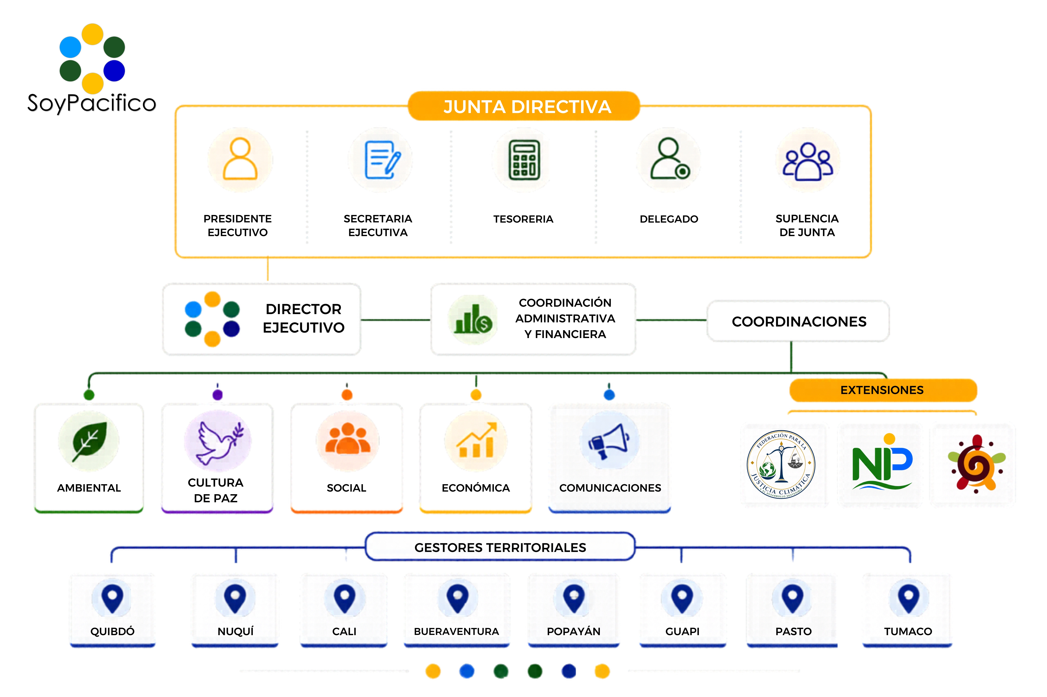


Slide 6
• PLANEACIÓN
Aplicación en Soy Pacífico
Diseño de proyectos sociales y ambientales.
Definición de objetivos institucionales.
Elaboración de cronogramas.
Gestión de alianzas estratégicas.
Planeación de actividades juveniles y comunitarias.

Slide 7
• ORGANIZACIÓN
Aplicación en Soy Pacífico
Distribución de funciones.
Coordinación entre áreas.
Organización del talento humano.
Estructura administrativa definida.
Trabajo articulado entre directivos y coordinadores.

Slide 8
• DIRECCIÓN
Aplicación en Soy Pacífico
Liderazgo del gerente y la junta directiva.
Motivación del equipo de trabajo.
Comunicación institucional.
Coordinación de actividades.
Participación activa en procesos comunitarios.

Slide 9
• CONTROL
Aplicación en Soy Pacífico
Seguimiento a proyectos ejecutados.
Evaluación de resultados.
Supervisión administrativa y financiera.
Verificación del cumplimiento de metas.
Elaboración de informes institucionales.

Slide 10









PROCESO DE SELECCIÓN
Frederick Taylor - Administración Científica
Selección de personal según capacidades.
Asignación eficiente de funciones.
Evaluación de competencias profesionales.
Especialización del trabajo
Mejor aprovechamiento del talento humano.

Slide 11
APLICACIÓN DEL PROCESO DE SELECCIÓN
En la Corporación Soy Pacífico
Cada integrante ocupa un cargo según su perfil profesional.
Existen coordinaciones especializadas.
Se asignan responsabilidades específicas.
Se fortalece la eficiencia institucional.
Se optimiza el trabajo en equipo.

Slide 12
CONCLUSIONES
La Corporación Soy Pacífico aplica el proceso administrativo de Henry Fayol.
La planeación fortalece el desarrollo de proyectos sociales.
La organización mejora la eficiencia institucional.
La dirección fortalece el liderazgo y trabajo colaborativo.
El control garantiza seguimiento y transparencia.

Slide 13
MUCHAS GRACIAS POR SU ATENCIÓN Y PARTICIPACIÓN
Cordialmente
Juan José Sanmartin Barreto
Director Ejecutivo

